Slide 1


TRƯỜNG TIỂU HỌC HÙNG THẮNG
CHÀO MỪNG QUÝ THẦY CÔ
VỀ DỰ GIỜ THĂM LỚP
Môn Toán lớp 2
Bài 20: Luyện tập (T4)

Slide 2

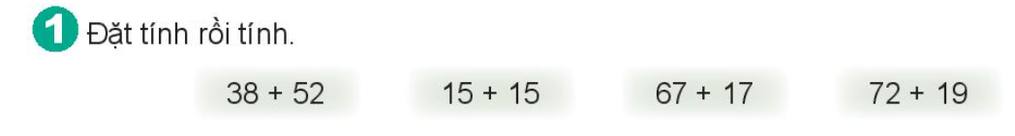
38
52
－
90
15
15
－
30
67
17
－
84
72
19
－
91
+
+
+
+

Slide 3
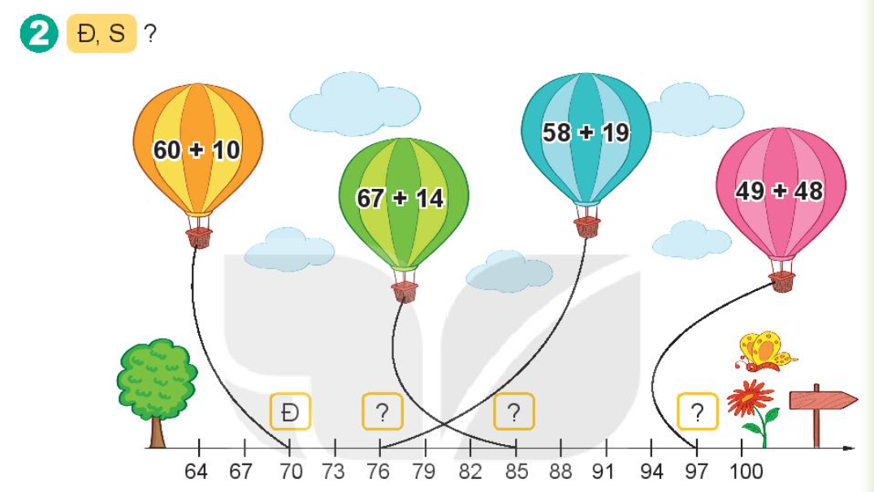
S
S
Đ

Slide 4
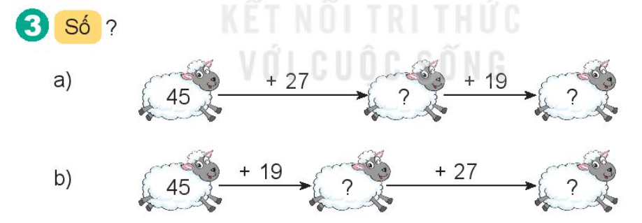
72
91
64
91

Slide 5
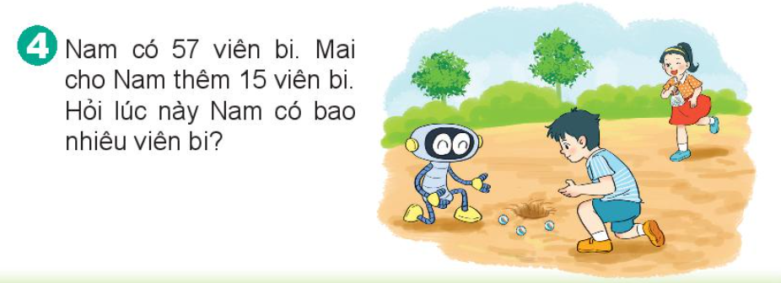
Lúc này Nam có số viên bi là:
57 + 15 = 72 (viên)
Đáp số: 72 viên

Slide 6

Chúc các thầy cô mạnh khoẻ
Chúc các con chăm ngoan

